Slide 1
PROGRAMY ZEWNĘTRZNE DO TWORZENIA KOPII ZAPASOWYCH
PRZYGOTOWAŁ:
Damian Barwiołek

Slide 2
PODZIAŁ APLIKACJI
DARMOWE:
EaseUS Todo Backup Free
BackUp Maker Standard Edition
AOMEI Backupper Standard
Ashampoo Backup 2016
Paragon Backup & Recovery Free Edition
KOMERCYJNE:
Acronis True Image 2018
Abelssoft Backup
Active@ Disk Image
Handy Backup
AOMEI Backupper Professional

Slide 3

EaseUS Todo Backup Free
PRODUCENT: EaseUS
MOŻLIWOŚCI:
Ma możliwość tworzenia i przywracania kopii dysków (bootowalnych i niebootowalnych)
Posiada przejrzysty i intuicyjny interfejs
Pozwala na zapisanie kopii na dysku twardym, pamięci flash, płycie DVD oraz na serwerze FTP
Umożliwia tworzenie i przywracanie kopii wybranych folderów i plików
Możliwość ustawienia harmonogramu wykonania kopii zapasowej
Pozwala na stworzenie nośnika bootowalnego (np. pendrive’a)
Działa w tle, dzięki czemu nie musimy przerywać naszej pracy na komputerze
Wbudowana opcja umożliwiająca klonowanie partycji
NAJNOWSZA WERSJA: 10.6
NA RYNKU OD: 2004r.
OBSŁUGIWANE SYSTEMY: Win XP/Vista/7/8/8.1/10
CENA: Darmowy

Slide 4
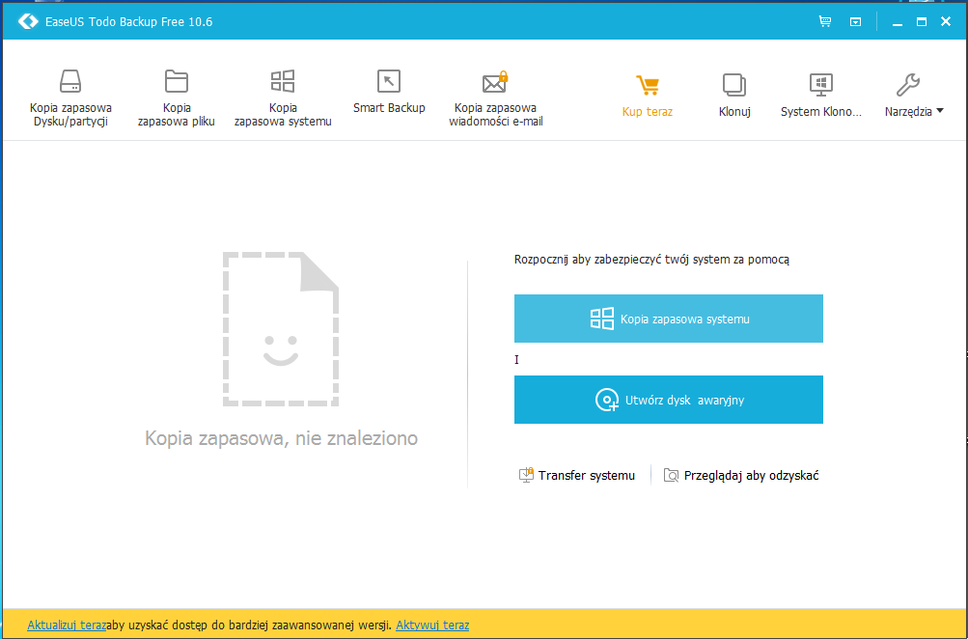

Slide 5
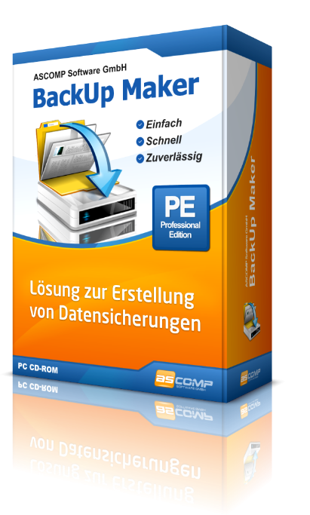
BackUp Maker Standard Edition
PRODUCENT: ASCOMP Software GmbH
MOŻLIWOŚCI:
Umożliwia tworzenie całych kopii dysków (samoprzywracalne) lub wybranych plików i folderów
Pozwala na zapisanie kopii na dysku twardym, pamięci flash, płycie DVD oraz na serwerze FTP
Pozwala na stworzenie nośnika bootowalnego (np. pendrive’a)
Możliwość ustawienia harmonogramu wykonania kopii zapasowej
Bezpieczne szyfrowanie w celu ochrony prywatności
Łatwy i intuicyjny interfejs
NAJNOWSZA WERSJA: 7.300 of 11/11/2017
NA RYNKU OD: Nie podano
OBSŁUGIWANE SYSTEMY:
Win XP/Vista/7/8/8.1/10/Server 2012/Server 2008/Server 2003
CENA: Darmowy

Slide 6
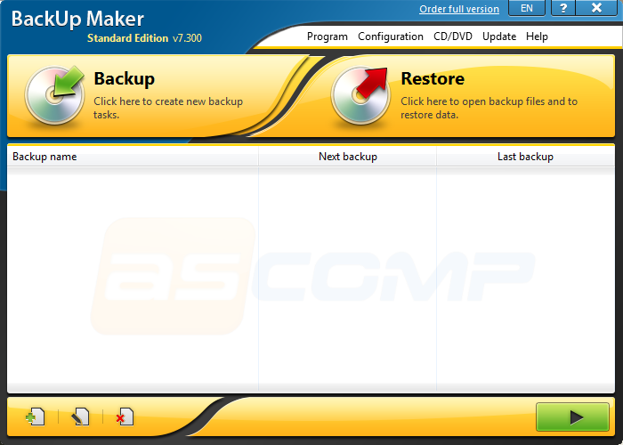

Slide 7
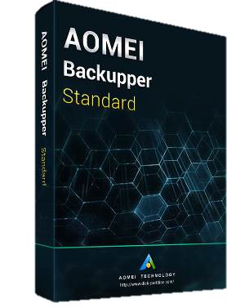
AOMEI Backupper Standard
PRODUCENT: AOMEI Technology Co Ltd
MOŻLIWOŚCI:
Umożliwia tworzenie całych kopii dysków (samoprzywracalne) lub wybranych plików i folderów
Przyjazny interfejs i prosta obsługa
Pozwala na zapisanie kopii na dysku twardym, pamięci flash, płycie DVD oraz na serwerze FTP
Pozwala na stworzenie nośnika bootowalnego (np. pendrive’a)
Możliwość ustawienia harmonogramu wykonania kopii zapasowej
NAJNOWSZA WERSJA: 4.0.6
NA RYNKU OD: 22 grudzień 2012r.
OBSŁUGIWANE SYSTEMY: Win XP/Vista/7/8/8.1/10
CENA: Darmowy

Slide 8
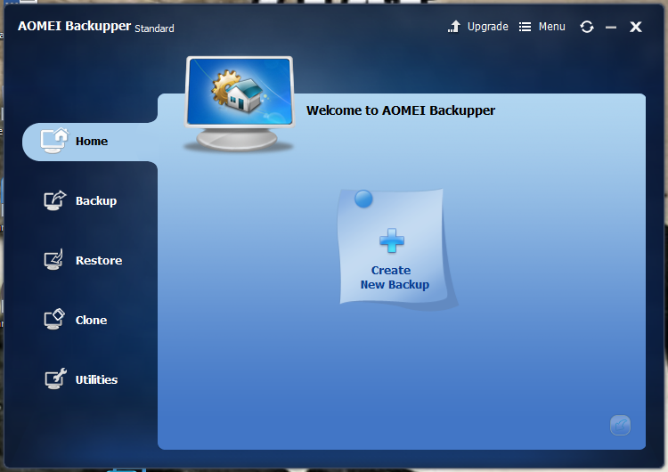

Slide 9

Ashampoo Backup 2016
PRODUCENT: Ashampoo GmbH
MOŻLIWOŚCI:
W pełni automatyczne kopie zapasowe
Kopie zapasowe i przywracanie dowolnego pliku z łatwością
Kopie zapasowe i przywracanie całych systemów operacyjnych
Bezpieczne szyfrowanie w celu ochrony prywatności
Przyjazny interfejs i prosta obsługa
Ogromna oszczędność miejsca dzięki maksymalnej kompresji
Prosta obsługa bez konieczności posiadania specjalistycznej wiedzy
Łatwe odzyskiwanie danych dostępne z poziomu Eksploratora Windows
Nośnik odzyskiwania w przypadku totalnej awarii systemu
Żaden komputer nie spowolni, kopie zapasowe będą wstrzymane gdy będzie to konieczne
NAJNOWSZA WERSJA: 10.08
NA RYNKU OD: 1999r.
OBSŁUGIWANE SYSTEMY: Win 7/8/8.1/10
CENA: Darmowy (ulepszona wersja w cenie 80zł)

Slide 10
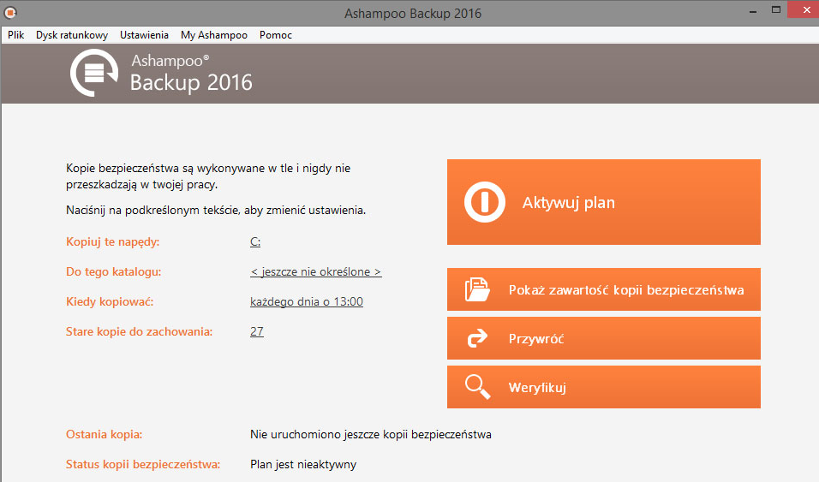

Slide 11

Paragon Backup & Recovery Free Edition
PRODUCENT: Paragon Technologie GmbH
NAJNOWSZA WERSJA: 16
MOŻLIWOŚCI:
Tworzenie i przywracanie wirtualnych obrazów systemu (samoprzywracalnych)
Umożliwia zabezpieczenie kopii poprzez nałożenie hasła
Możliwość ustawienia harmonogramu wykonania kopii zapasowej
Pozwala na stworzenie nośnika bootowalnego (np. pendrive’a)
Umożliwia tworzenie i przywracanie kopii wybranych folderów i plików oraz partycji
Pozwala na zapisanie kopii na dysku twardym, pamięci flash, płycie DVD oraz na serwerze FTP
Szereg dodatkowych narzędzi takich jak: partycjonowanie, formatowanie czy inicjowanie
Pozwala przywrócić tylko dane rzeczywiste z obrazu
NA RYNKU OD: 1994r.
OBSŁUGIWANE SYSYTEMY: Win 2000/XP/Vista/7/8/8.1/10
CENA: Darmowy

Slide 12
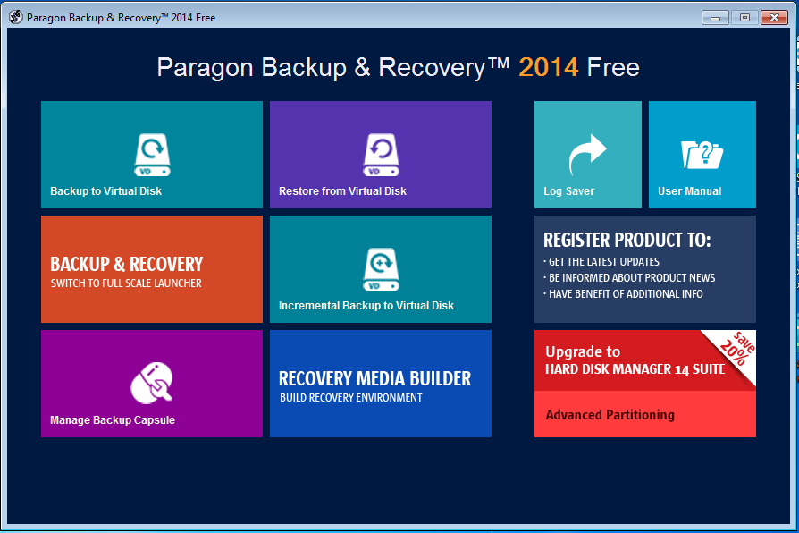

Slide 13
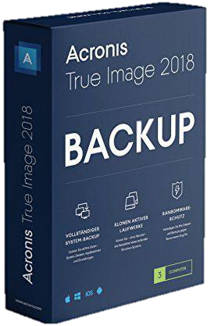
Acronis True Image 2018
PRODUCENT: Acronis International, GmbH
MOŻLIWOŚCI:
Umożliwia stworzenie/przywrócenie obrazów systemu (samoprzywracalne)
Pozwala na przywracanie określonych plików i folderów
Zapis w chmurze
Umożliwia zabezpieczenie kopii poprzez nałożenie hasła
Pozwala na stworzenie nośnika bootowalnego (np. pendrive’a)
Przyjemny i intuicyjny interfejs
Możliwość konwertowania obrazów dysków na formaty używane w wirtualnych maszynach
„Ransomware” czyli wbudowany program przeciw oprogramowaniu
Możliwość sklonowania dysku twardego w celu migracji plików
NAJNOWSZA WERSJA: 2018 22.5.1 Build 10410
NA RYNKU OD: 2003r.
OBSŁUGIWANE SYSTEMY:
Win XP/Vista/7/8/8.1/10/MAC/iOS 8.0+/Android 4.1+
CENA:
Standard – 49,99euro
Advanced – 49,99euro/rok
Premium – 99,99euro/rok

Slide 14
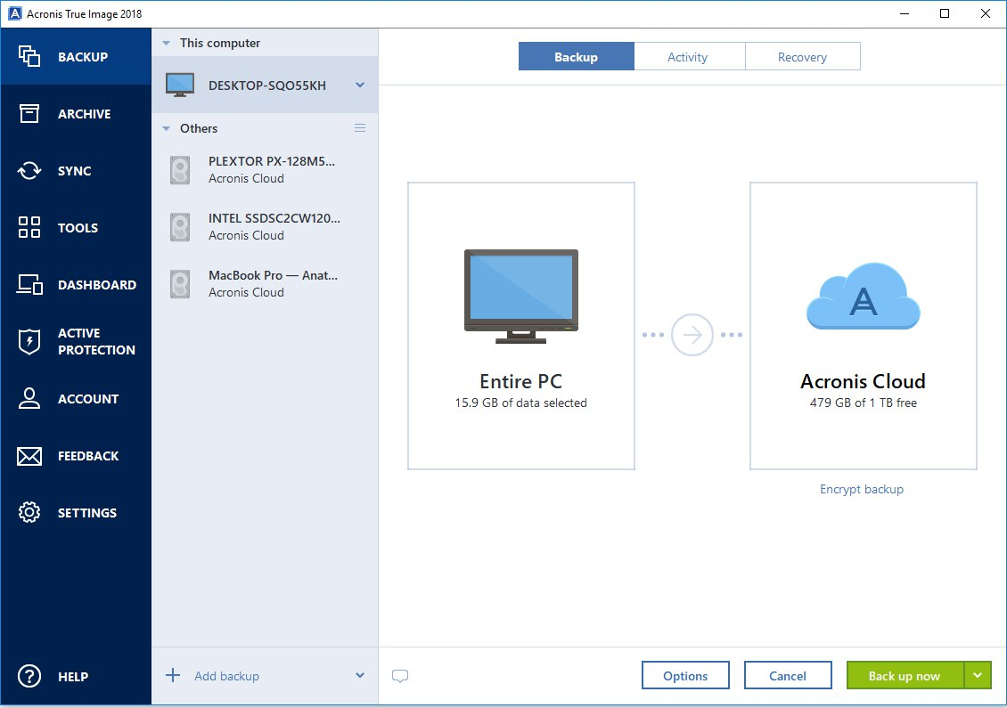
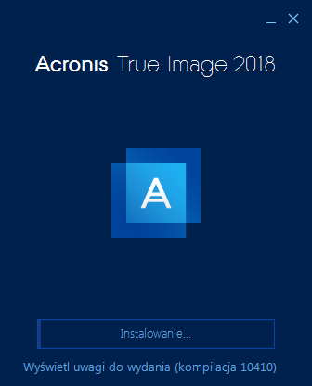
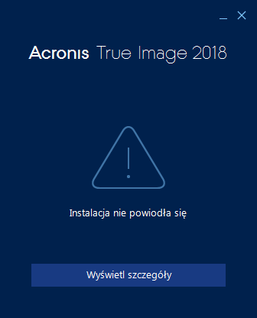
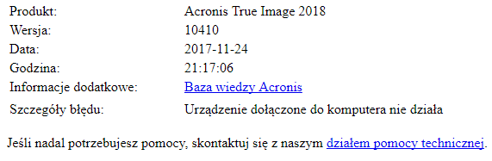
TO ZDJĘCIE JEST Z SIECI, PONIEWAŻ ZA KAŻDYM RAZEM PODCZAS INSTALACJI WYSKAKIWAŁ BŁĄD:

Slide 15

Abelssoft Backup
PRODUCENT: Abelssoft GmbH
MOŻLIWOŚCI:
Umożliwia stworzenie i przywracanie obrazu systemu (nie samoprzywracalnych)
Duża szybkość zapisu danych (uzależniona jednak od szybkości i pojemności dysku)
Modyfikacja istniejącego już pliku
Umożliwia zabezpieczenie kopii poprzez nałożenie hasła
Przyjemny i intuicyjny interfejs
Możliwość ustawienia harmonogramu wykonania kopii zapasowej
NAJNOWSZA WERSJA: 2017 (v2017.7)
NA RYNKU OD: 1994r.
OBSŁUGIWANE SYSTEMY: Win 7/8/8.1/10
CENA: 19,90euro

Slide 16
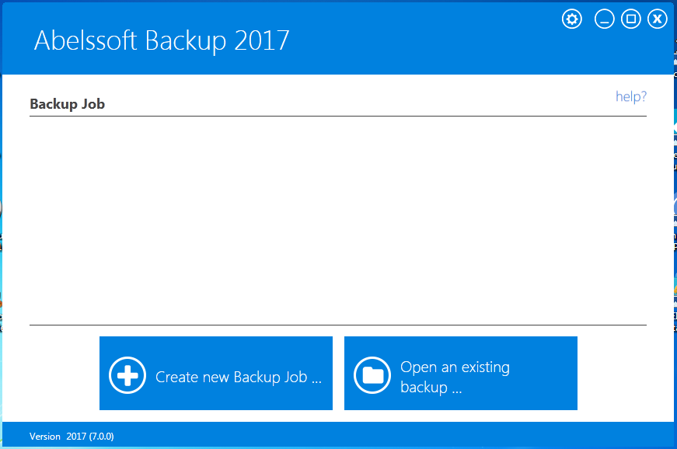

Slide 17

Active@ Disk Image
PRODUCENT: Lsoft Technologies Inc.
MOŻLIWOŚCI:
Umożliwia tworzenie całych kopii dysków (samoprzywracalne) lub wybranych plików i folderów
Klonowanie plików z jednego dysku na drugi, wybranych woluminów*
Weryfikacja poprawności zarchiwizowanych danych
Możliwość ustawienia harmonogramu wykonania kopii zapasowej*
Umożliwia zabezpieczenie kopii poprzez nałożenie hasła*
Wspiera rozwiązania RAID
Łatwy i przyjemny interfejs
Pozwala na stworzenie nośnika bootowalnego (np. pendrive’a)
Możliwość konwertowania obrazów dysków na formaty używane w wirtualnych maszynach
Wspiera Windows Server*
NAJNOWSZA WERSJA: 8.0.3
NA RYNKU OD: 1998r.
OBSŁUGIWANE SYSTEMY:
Win XP/Vista/7/8/8.1/10/Server 2012/Server 2008/Server 2003/All iOS
CENA:
Personal Standard – 39$
Personal Professional – 69$
Corporate Standard – 49$
*Corporate Professional – 99$

Slide 18
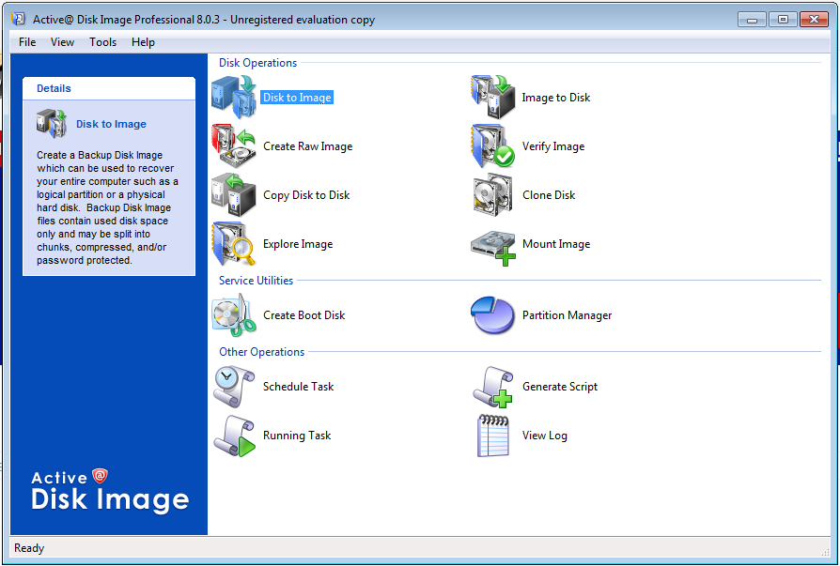

Slide 19
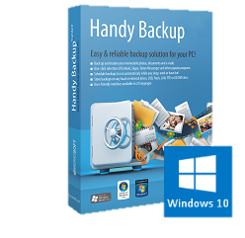
HANDY BACKUP
PRODUCENT: Novosoft Inc.
MOŻLIWOŚCI:
Umożliwia tworzenie całych kopii dysków (samoprzywracalne) lub wybranych plików i folderów
Możliwość ustawienia harmonogramu wykonania kopii zapasowej*
Pozwala na stworzenie nośnika bootowalnego (np. pendrive’a)
Zapewnia powiadomienia e-mail
Pozwala na zapisanie kopii na dysku twardym, pamięci flash, płycie DVD oraz na serwerze FTP
Archiwizacja w chmurze*
Umożliwia zabezpieczenie kopii poprzez nałożenie hasła*
NAJNOWSZA WERSJA: 7.9.6
NA RYNKU OD: 1992r.
OBSŁUGIWANE SYSTEMY:
Win Vista/7/8/8.1/10/Win Server: 2011/12/16
CENA:
Standard – 39$
*Professional – 99$

Slide 20
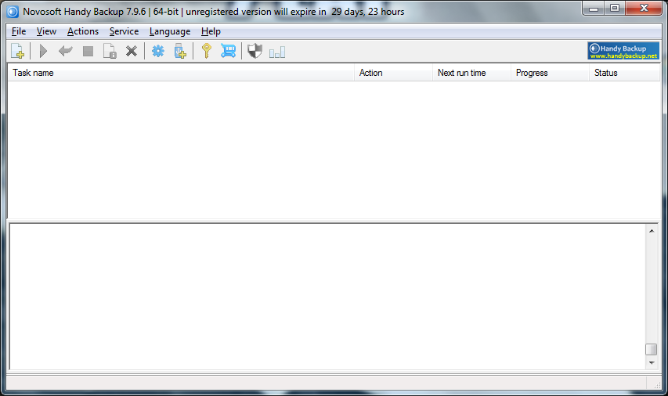

Slide 21
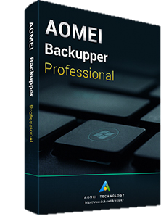
AOMEI Backupper Professional
PRODUCENT: AOMEI Technology Co., Ltd.
MOŻLIWOŚCI:
Umożliwia tworzenie całych kopii dysków (samoprzywracalne) lub wybranych plików i folderów
Możliwość klonowania dysków lub partycji
Możliwość ustawienia harmonogramu wykonania kopii zapasowej
Pozwala na stworzenie nośnika bootowalnego (np. pendrive’a)
Zapewnia powiadomienia e-mail
Pozwala na zapisanie kopii na dysku twardym, pamięci flash, płycie DVD oraz na serwerze FTP
NAJNOWSZA WERSJA: 4.0.6
NA RYNKU OD: 2012r.
OBSŁUGIWANE SYSTEMY:
Win XP/Vista/7/8/8.1/10
CENA:
39,95 $ / bez aktualizacji
49,95 $ / z dożywotnią aktualizacją

Slide 22
